Slide 1
«Первые дни ребёнка в школе»

Slide 3
Нежарким солнышком согреты, Леса еще листвой одеты. У первоклассников букеты. День хоть и грустный и веселый, Грустишь ты: - До свиданья, лето! И радуешься: - Здравствуй, школа!

Slide 4
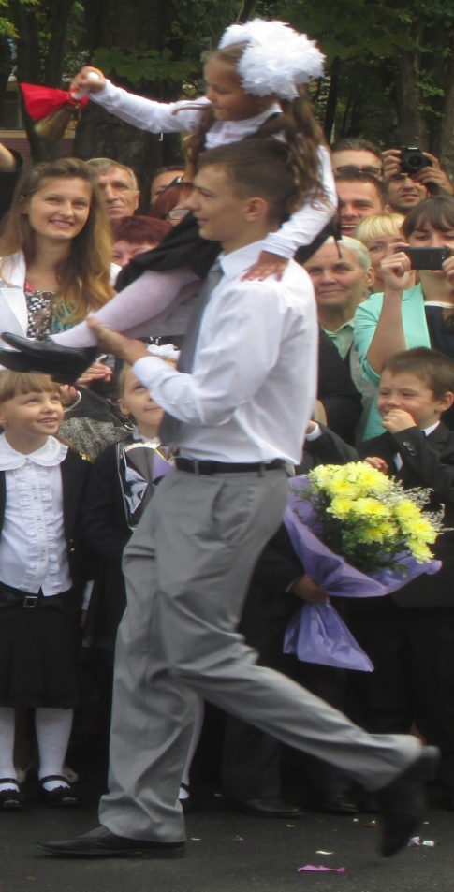

Slide 6
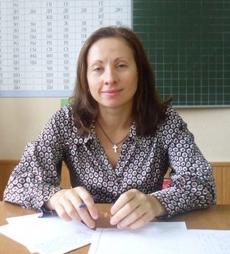
Первая учительница
Учитель! И этим все сказано нам, Не выразить чувства словами. Мы с Вами бесстрашно парим по волнам, Согретые знаний лучами. В День знаний Вам искренне дарим цветы, Что осенью щедро согреты. И с Вами возводим мы знаний мосты, И ценим от Вас все советы.
Крышковец Елена Фёдоровна

Slide 7
Наш 1 «В» класс

Slide 8
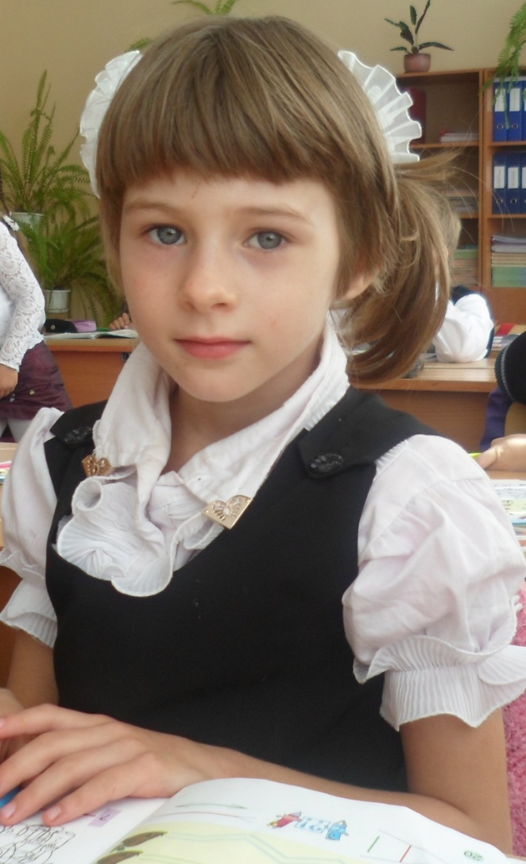
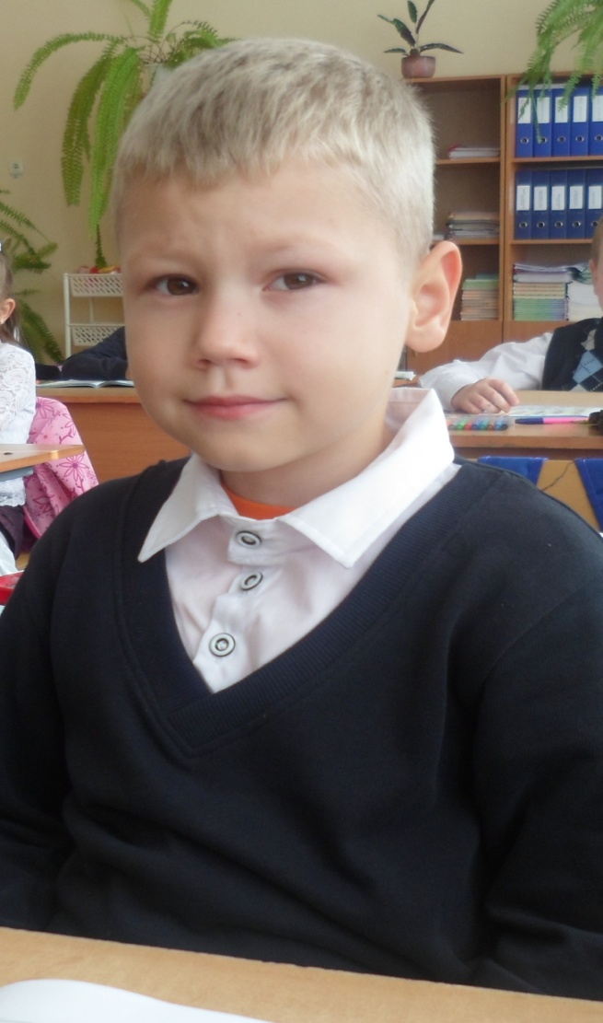
Лашук Ангелина
Кабанович Дмитрий
Салтыков Сергей

Slide 9
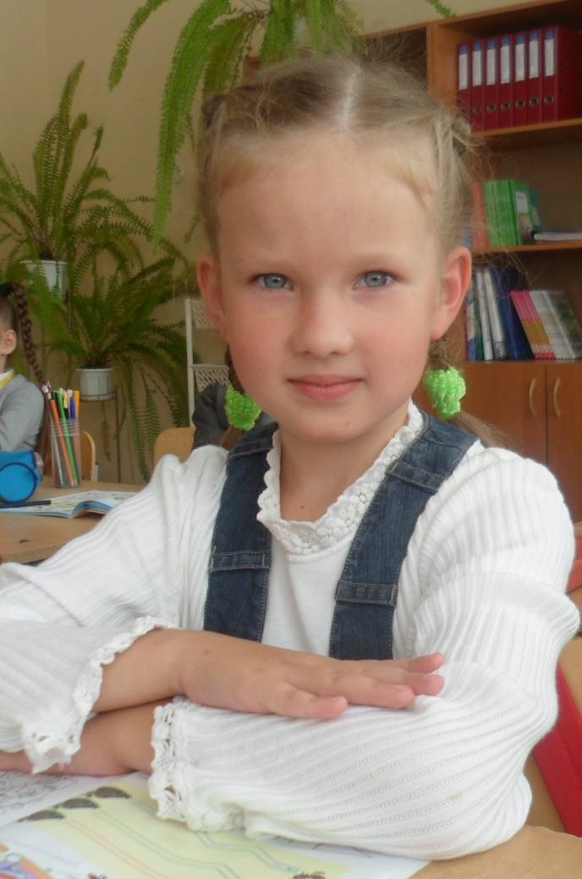
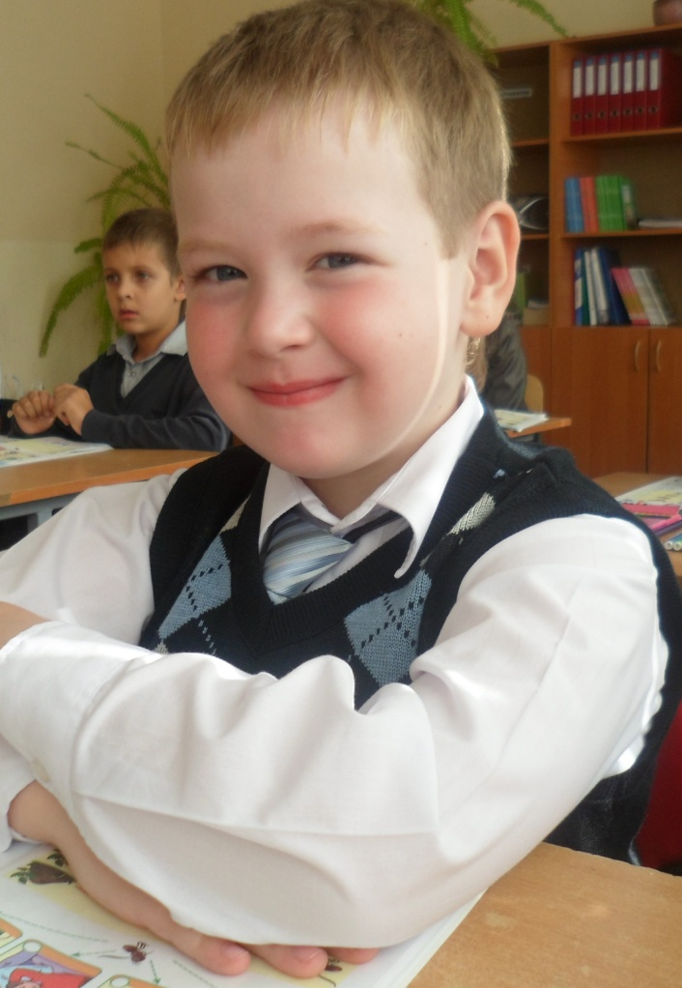
Дорошко Даниил
Кохнюк Виктория
Баковец Виталина

Slide 10
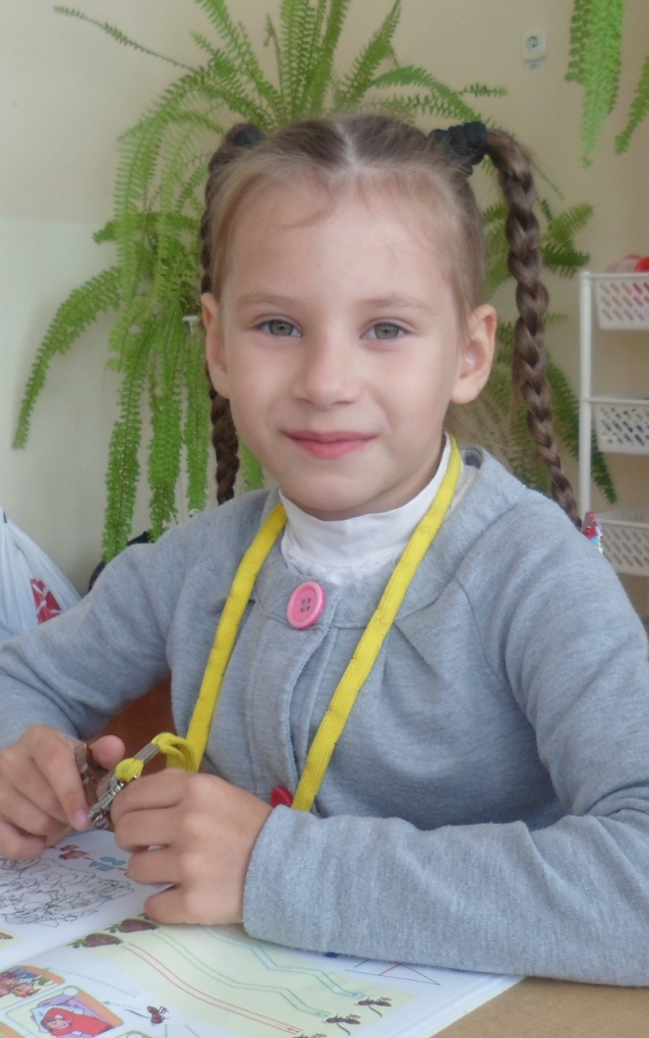
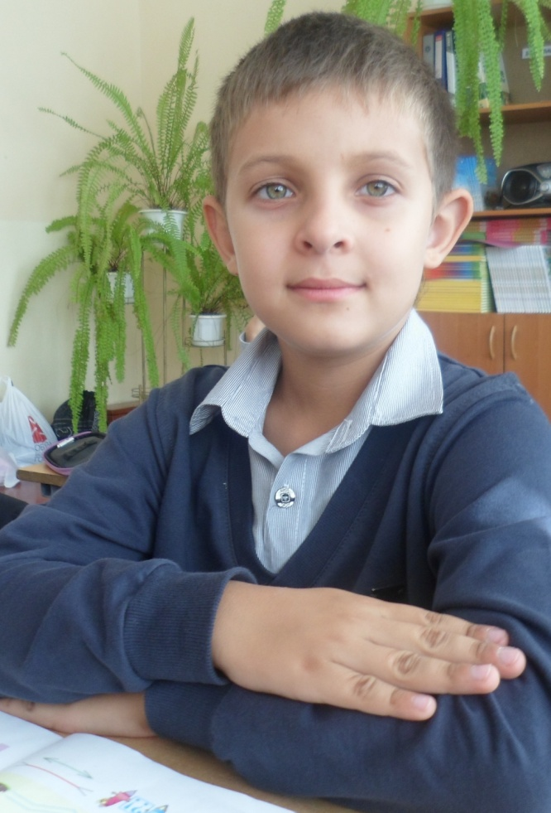
Щур Руслан
Гордеев Иван
Рапеко Яна

Slide 11
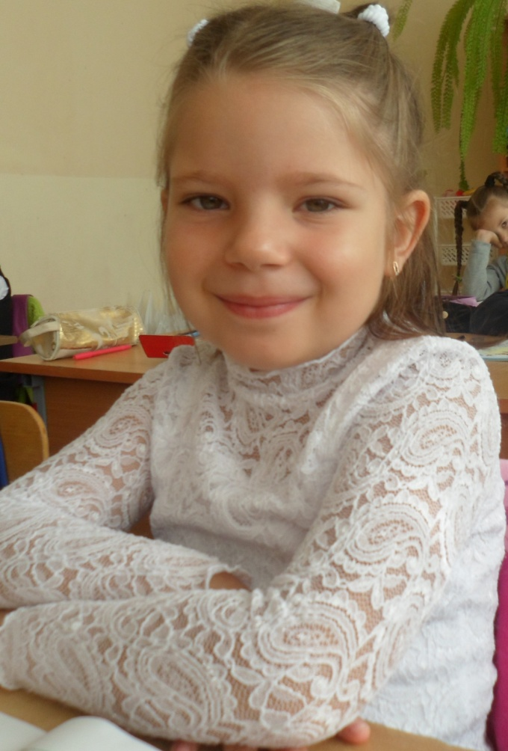
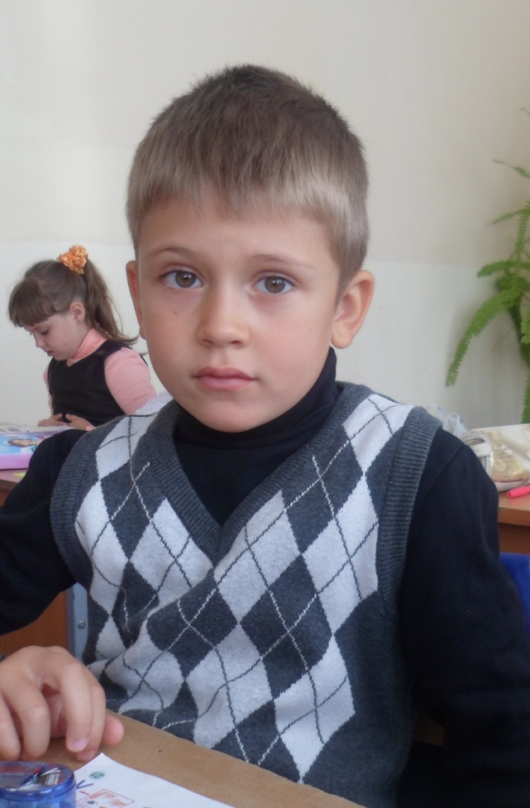
Таргонская Юлия
Цахно Арина
Шалухин Евгений

Slide 12
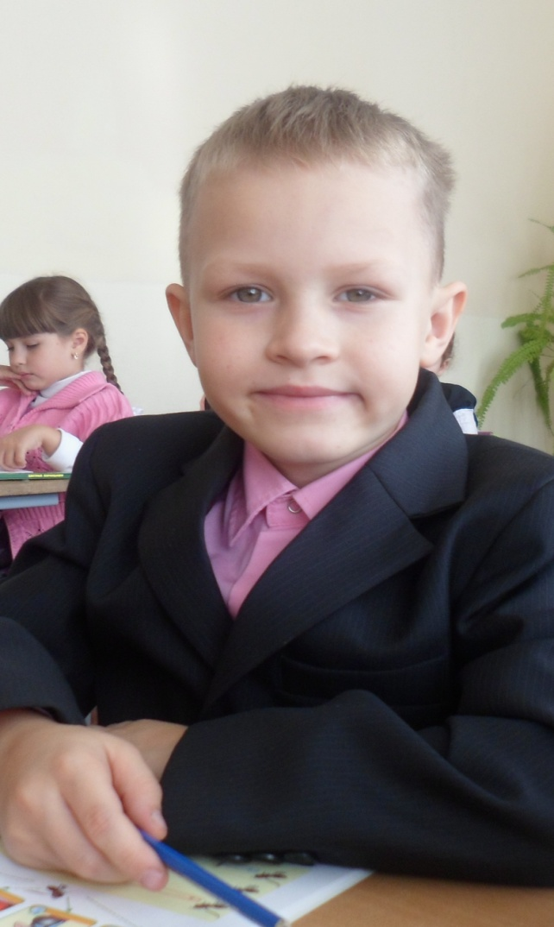
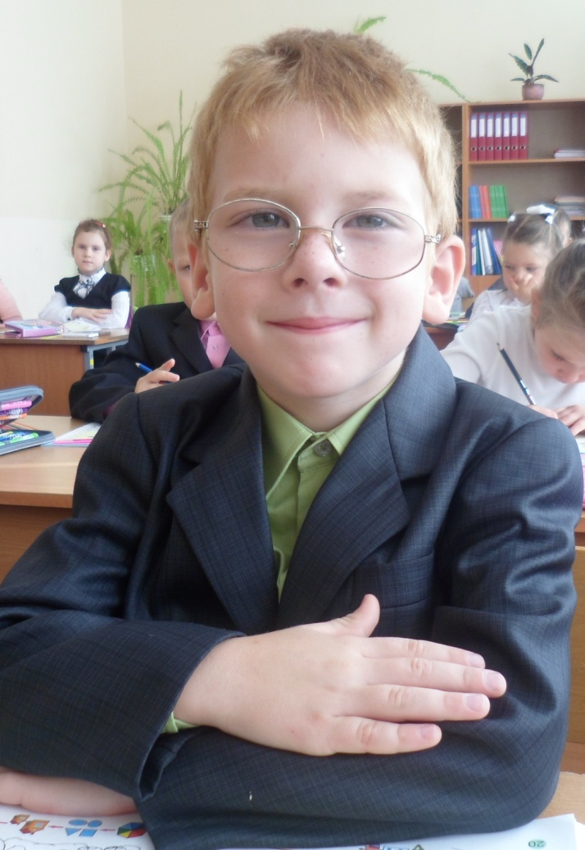
Червинская Ульяна
Ахраменко Роман
Подлипский Артём

Slide 13
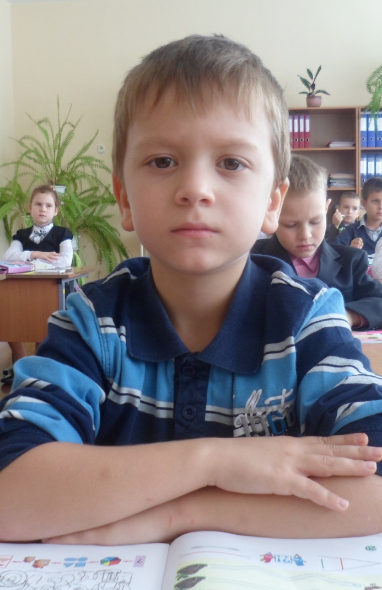
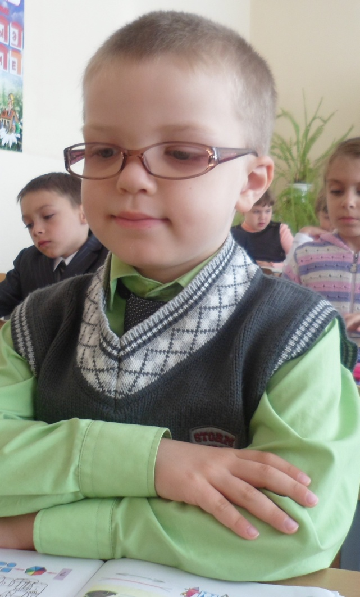
Сачковский Ян
Шубина Анастасия
Шлыков Даниил

Slide 14
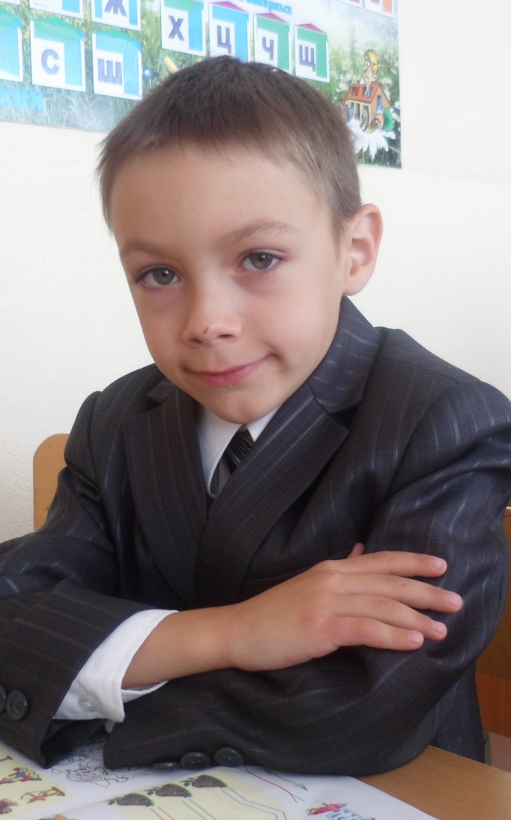
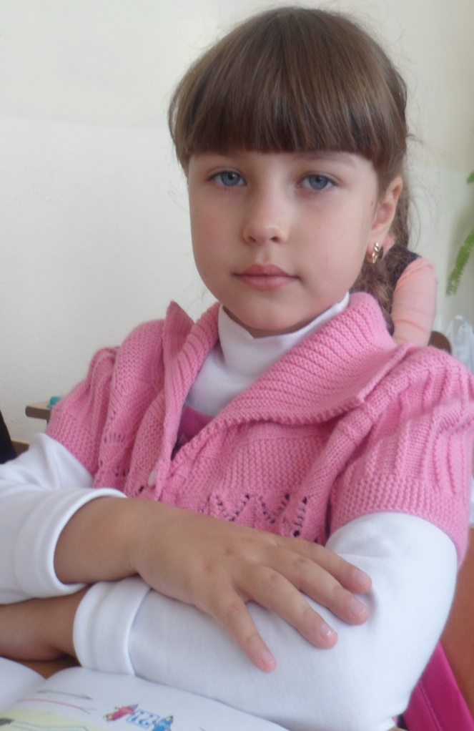
Хилько Ксения
Новик Мария
Клименко Владислав

Slide 15
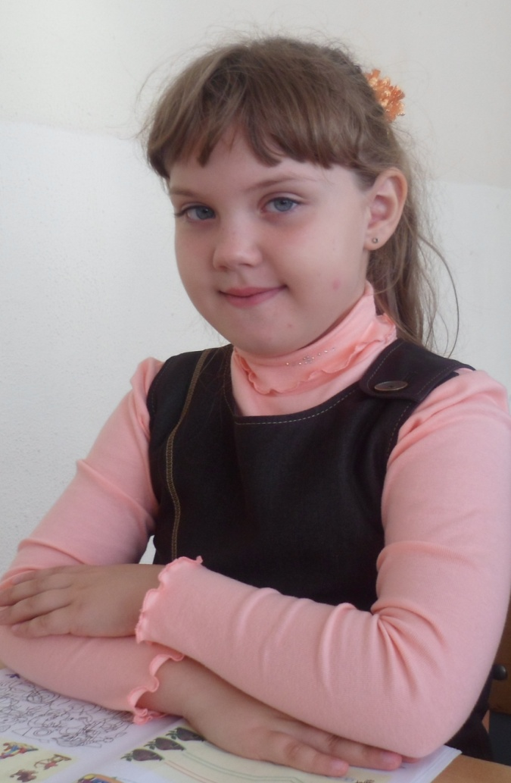
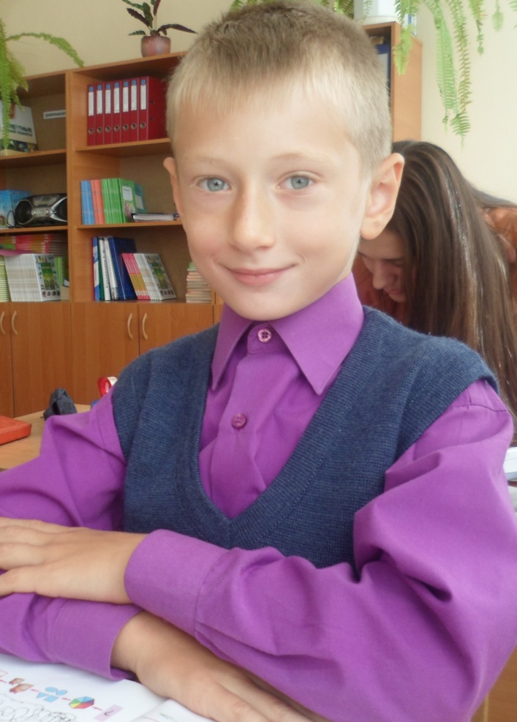
Болсун Юлия
Глухов Даниил
Пилипенко Егор

Slide 16
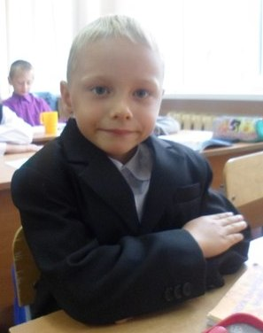
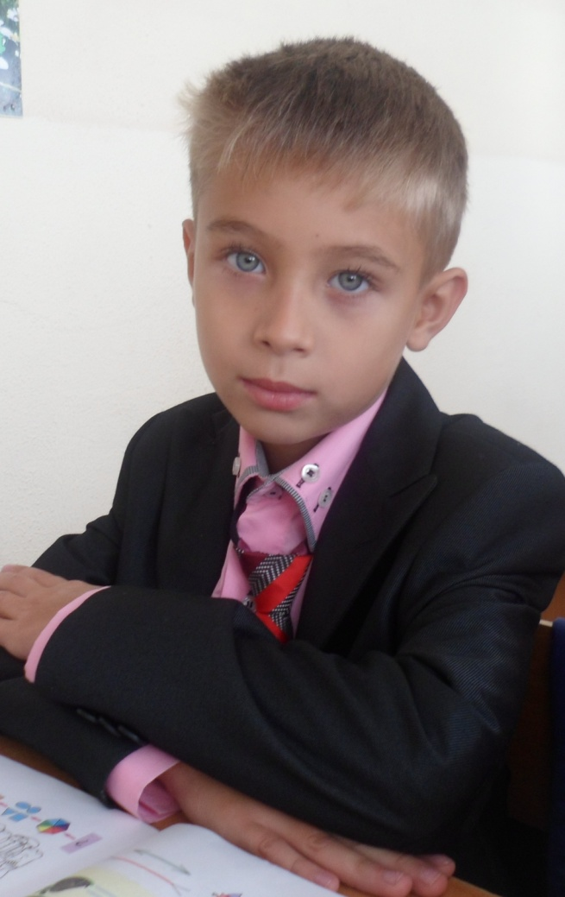
Картынник Артём
Рассошенко Арина
Садыкхаджаев Владимир

Slide 17
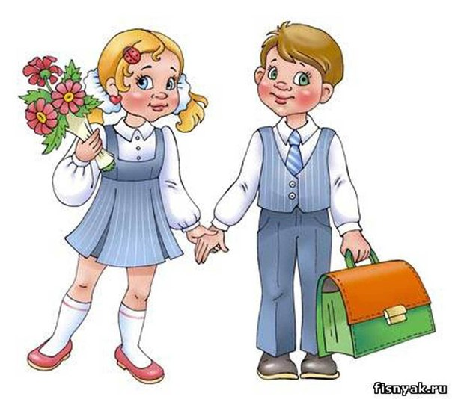
Первый звонок Поскорей звени, звонок, Мы тебя заждались. Ведь на первый наш урок Год мы собирались.

Slide 18
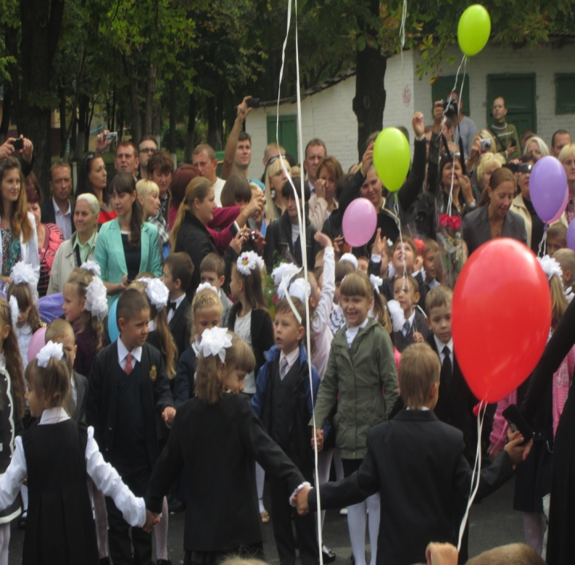
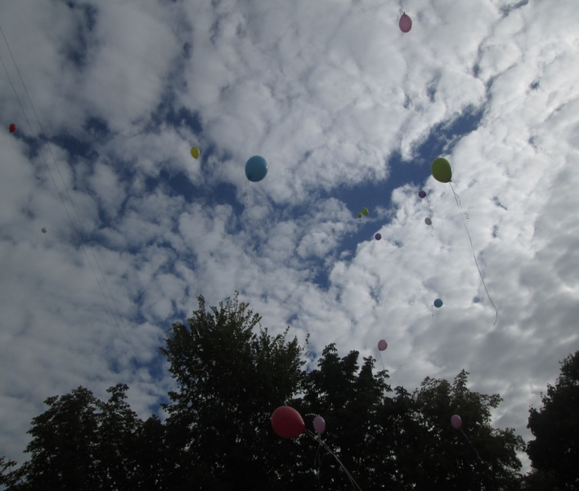
«Первый звонок»

Slide 19
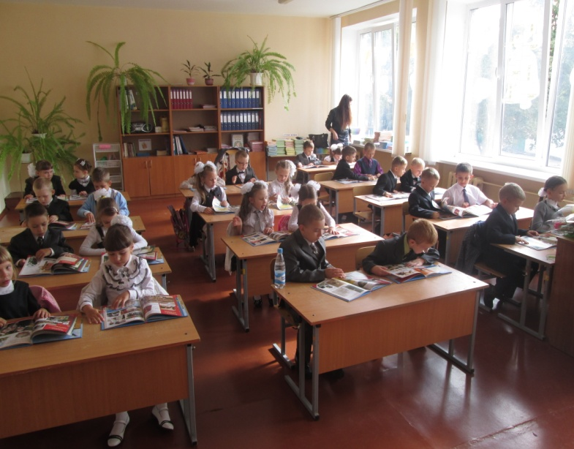
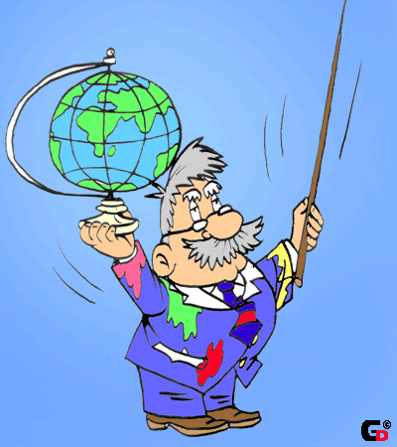
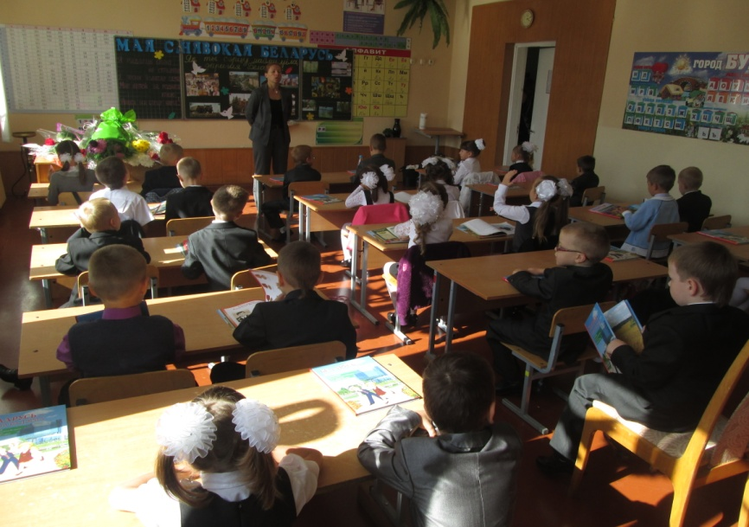
Первый урок

Slide 20
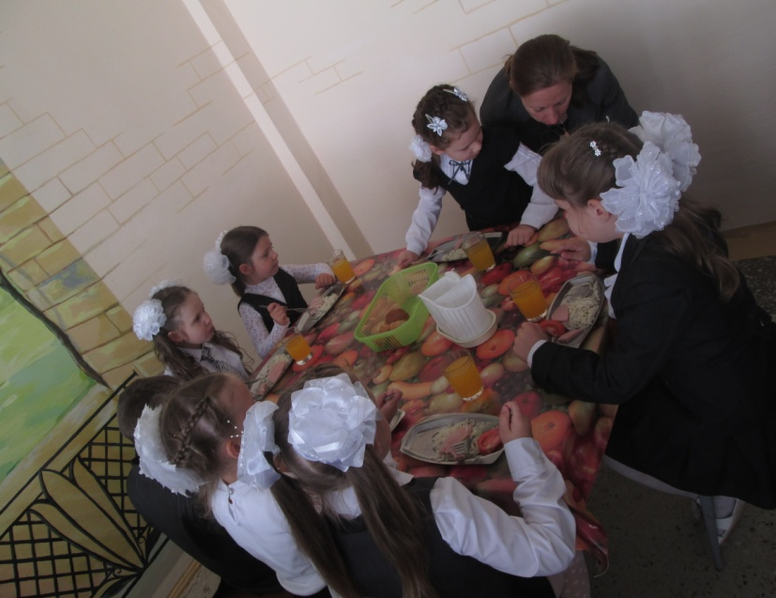
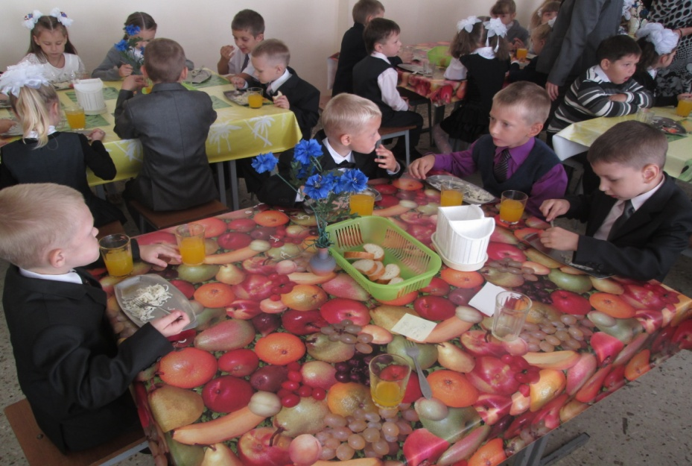
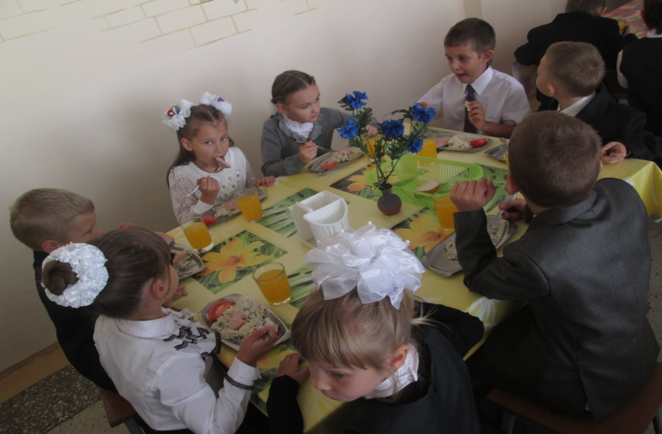
Первый обед

Slide 21
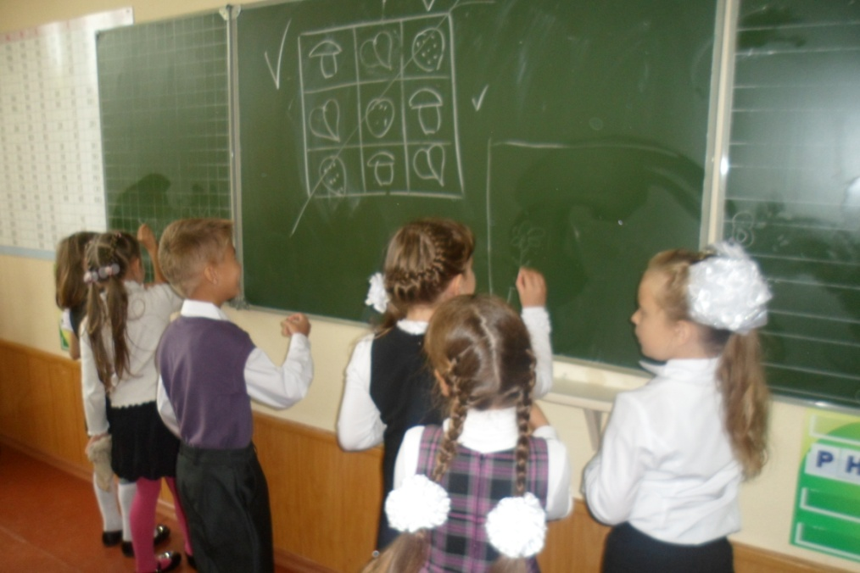
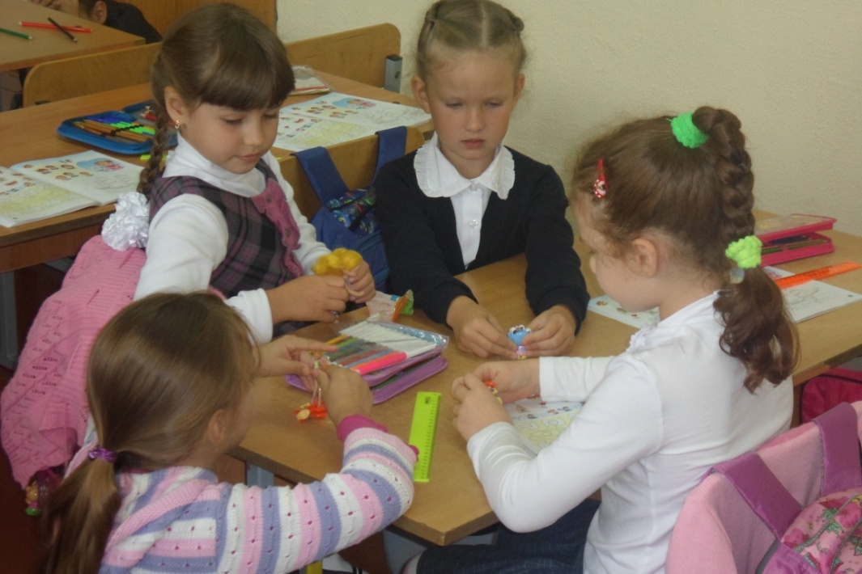
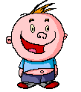
Переменка

Slide 23
Продолжение следует!

